Slide 1
Maria Montessori o wychowaniu dziecka w rodzinie. Odniesienie do współczesności
11 lutego 2016 r.

Slide 2
Maria Montessori ( 1870 – 1952 )

Slide 3
Maria Montessori 1870 - 1952
……zaliczana jest do głównych reprezentantów „nowego wychowania” i współczesnej pedagogiki alternatywnej.
Zasłużyła się przede wszystkim w opracowaniu nowatorskiej koncepcji edukacji dziecka w wieku przedszkolnym i szkolnym.

Slide 4
Wychowanie…?

Slide 5
Przymuszanie czy wspieranie?

Slide 6
W koncepcji Marii Montessori….
,, Pomóż mi samemu to zrobić ”

Slide 7
„Nie martw się, mamo, ja nie mogę umrzeć. Mam tyle do zrobienia w życiu!” Maria w wieku 10. lat….

Slide 8
Z synem Mario….

Slide 9
Razem odwiedzali przedszkola…..

Slide 10
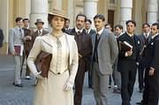
Film: Prawdziwa historia Marii Montessori

Slide 11
Prawdziwa historia Marii Montessori Una vita per bambini
Gatunek: Film biograficzny
Kraj: Włochy
Rok produkcji: 2007
Reżyseria: Gianluca Maria Tavarelli
Obsada: Paola Cortellesi, Massimo Poggio, Gianmarco Tognazzi, Alberto Cracco, Alessandro Lucente, Adalberto Maria Merli, Imma Piro
Scenariusz: Gianmario Pagano, Gianluca Maria Tavarelli
Zdjęcia: Roberto Forza
Muzyka: Marco Betta
Czas trwania: 105 minut
Montaż: Alessandro Heffler
Stacja telewizyjna: Zone Europa

Slide 12
1949 wytypowanie M. Montessori do pokojowej nagrody Nobla

Slide 13
06 maja 1952 nagła śmierć w małej miejscowości holenderskiej Noordvijk (Zee) ; tam zostaje pochowana

Slide 14
Przesłanie M. Montessori…
„Proszę Was , kochane dzieci, które wszystko potraficie, abyście razem ze mną budowały pokój na świecie i pomiędzy ludźmi”.

Slide 15
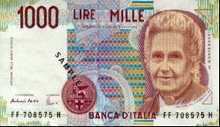
M. Montessori na znaczku pocztowym i banknocie….

Slide 16
Wychowanie wg M. Montessori i jego cel
Wychowanie jest wspieraniem indywidualnego i społecznego rozwoju dziecka .
Celem wychowania jest „normalizacja”, czyli wszechstronny rozwój dziecka na miarę jego możliwości.
Co oznacza normalizajca ?

Slide 17
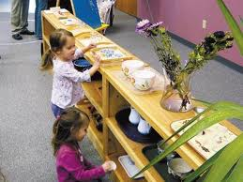
*Samodzielność

Slide 18
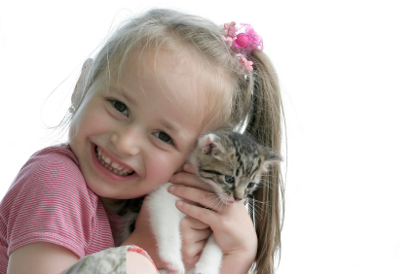
*Odpowiedzialność za siebie, innych i świat

Slide 19
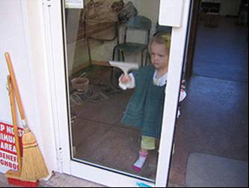
*Pracowitość . Samodyscyplina.

Slide 20
*Wysoki poziom rozwoju społeczno – moralnego

Slide 21
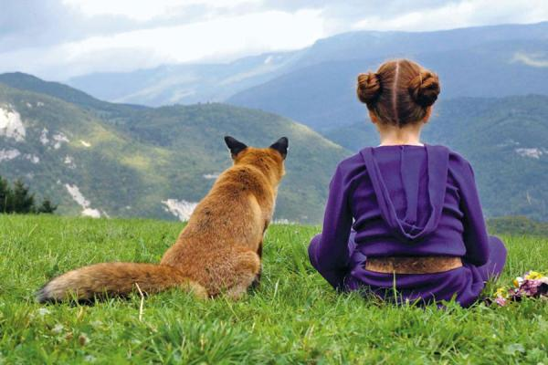
*Miłość do ludzi, świata przyrody i kultury

Slide 22
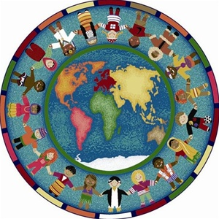
* Umiłowanie pokoju na świecie

Slide 23
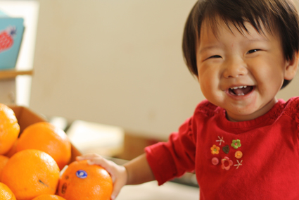
Jaka jest rola otoczenia domowego i rodziców?
„Mleko……

Slide 24
Czyli…..
„Mleko…..
i miłość”

Slide 25
Znaczenie pozytywnych postaw rodziców wobec dziecka…..

Slide 26
Właściwe metody wychowania….
*Przykład osobisty…..

Slide 27
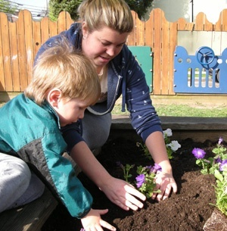
Właściwe metody wychowania….
*Zadania…….
Np. stałe obowiązki…

Slide 28
Nagradzanie - okazjonalne!
Cel:
*Informacja o postępowaniu moralnie dobrym
*Motywacja do podobnych zachowań…

Slide 29
Dialog zamiast kar
Porozumienie bez przemocy

Slide 30
Zaufanie i szacunek a nie nakazy i przymus…

Slide 31
Wychowanie bez przemocy…..

Slide 32
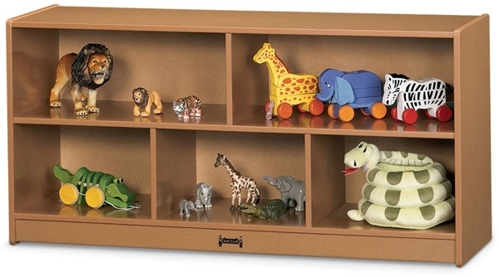
Przygotowane otoczenie w domu

Slide 33
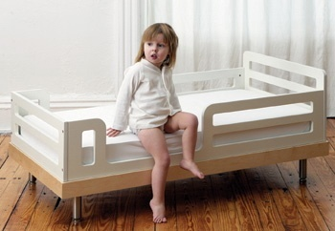
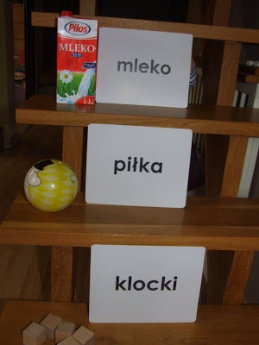
Niskie meble…..

Slide 34
Dostępne wieszaki itp….

Slide 35
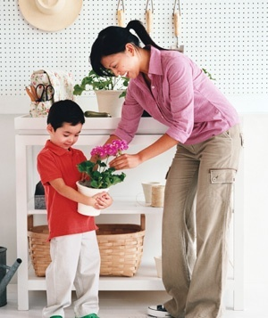
Samodzielne czynności dnia codziennego…..

Slide 36
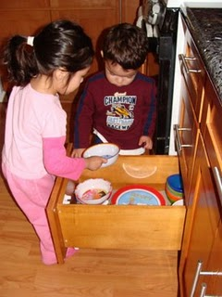
Samodzielne jedzenie….

Slide 37
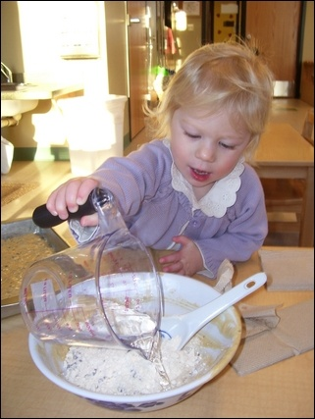
Dostępność w lodówce do produktów….

Slide 38
W łazience ……

Slide 39
W przedpokoju…..

Slide 40
A co z mass mediami?

Slide 41
Czas dla dziecka…..

Slide 42
A co z wychowaniem estetycznym?
Malowanie, rysowanie, lepienie z plasteliny, śpiew, taniec, zabawy w teatr– to naturalne zainteresowania dzieci, które w domu są rozwijane…..

Slide 43
Rodzic:
pomocnik, doradca, obserwator,
cechujący się miłością
do dziecka…….

Slide 44
Miłość i pomoc, to najważniejsze…..

Slide 45
Rodzice podobnie jak nauczyciele
-ogarniają swym ciepłem, ale nie spalają, pomagają,
lecz nie wyręcza”, ściśle współpracuje z nauczycielami.

Slide 46
Montessori pisała bowiem:
„Jeśli rodzice uświadomią sobie,
że nie tworzą dziecka, ale pomagają mu stworzyć siebie,
to będą tym lepiej umieli spełnić swój obowiązek i wesprzeć je swą dalekowzrocznością.
Dziecko może dobrze się rozwijać tylko wtedy, gdy pomoc udzielana mu jest w stosownej formie”.

Slide 47
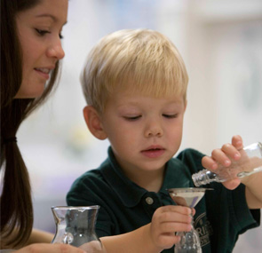
Idea główna Wychowanie: pomaganie a nie urabianie

Slide 48
Dziękuję za uwagę i życzę radości
w towarzyszeniu dzieciom w rozwoju!
Prezentację przygotowała :
Dr Małgorzata Miksza
Polskie Stowarzyszenie Montessori

Slide 49
Spis literatury nt pedagogiki M. Montessori dostępny m.in. na: www.montessori-centrum.pl
Fotografie: strony internetowe(m.in. Montessori class room…)

